Slide 1
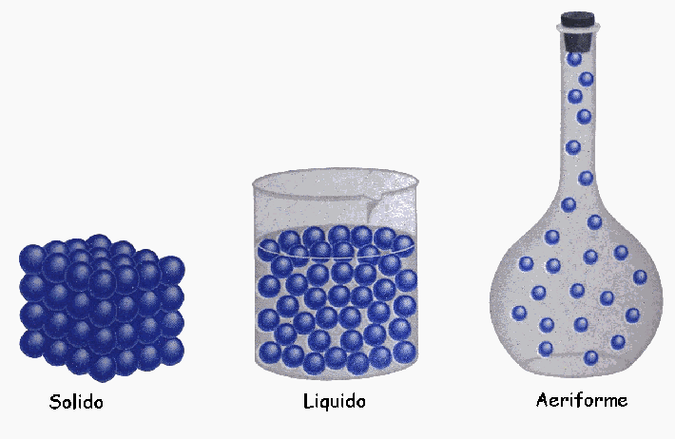
I cambiamenti di stato
Prof.ssa Grazia Paladino

Slide 2
Tutte le sostanze in natura si presentano in uno degli stati di aggregazione: solido, liquido e aeriforme
Se sono sottoposti al calore, quindi se una sostanza è riscaldata, o se sono sottoposti a raffreddamento cambiano il loro stato fisico passando ad un altro
Quindi quando una sostanza passa da uno stato di aggregazione ad un altro subisce un cambiamento di stato detto anche passaggio di stato

Slide 3
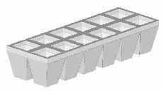
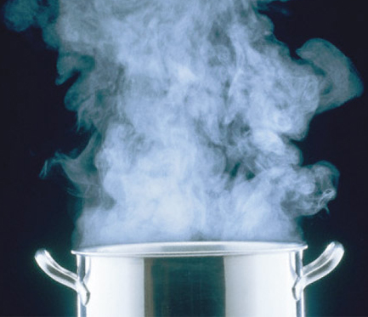
Una delle sostanze più comuni che avrai osservato cambiare di stato è l’acqua
Se metti dell’ acqua in una vaschetta in freezer l’acqua diventa ghiaccio
I cubetti di ghiaccio messi nel bicchiere di una bibita dopo qualche minuto si sciolgono liquefacendosi
Quando si mette l’acqua dentro una pentola per la preparazione della pasta dopo una decina di minuti l’acqua bolle trasformandosi in vapore acqueo

Slide 4
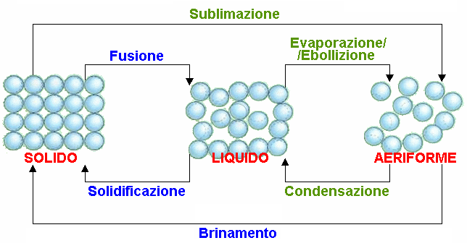
Dallo stato liquido a quello solido
Dallo stato solido a quello liquido
Dallo stato liquido ad aeriforme
Dallo stato aeriforme allo stato liquido
Dallo stato solido a quello aeriforme
Dallo stato aeriforme a quello solido
SOLIDIFICAZIONE
FUSIONE
VAPORIZZAZIONE
CONDENSAZIONE
SUBLIMAZIONE
BRINAMENTO

Slide 5
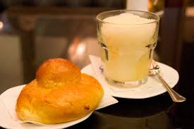
SOLIDIFICAZIONE
Se hai intenzione di preparare una granita versi nella vaschetta il liquido e poni il tutto in freezer
Dopo un’ ora se torni a controllare la vaschetta il contenuto si è solidificato
Cosa è accaduto?
Le molecole del liquido hanno diminuito la loro agitazione termica e hanno aumentato la loro forza di coesione a causa del raffreddamento
Dallo stato liquido è passato allo stato solido
Adesso pensa ad altri esempi di solidificazione che farai a lezione…

Slide 6
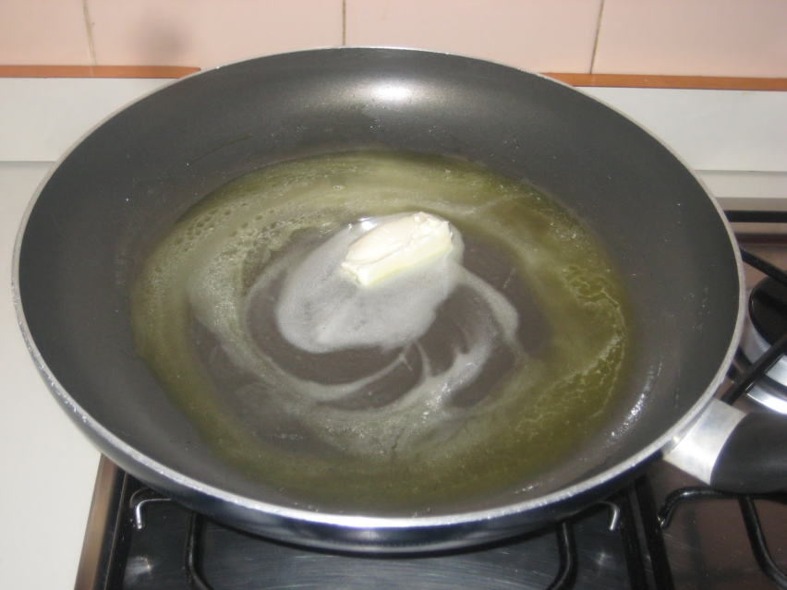
FUSIONE
Devi preparare le crepes e metti un pezzo di burro nella padella posta sul fornello acceso
Dopo qualche secondo il burro si è liquefatto passando dallo stato solido allo stato liquido
Adesso pensa ad altri esempi di fusione che farai in classe…

Slide 7
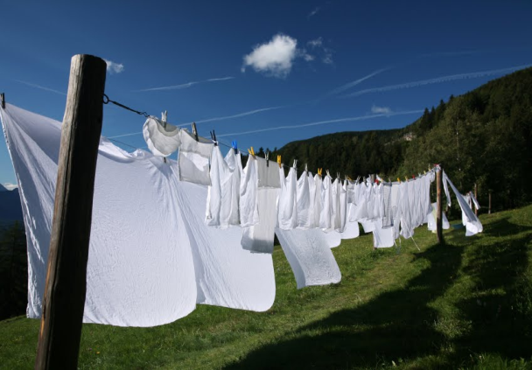
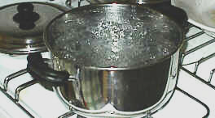
VAPORIZZAZIONE
Quando si stendono i panni dopo una/due ore a seconda del vento che tira saranno asciutti
L’acqua contenuta nei panni bagnati è evaporata
Quando mettiamo a bollire l’acqua per preparare la pasta dopo 10 minuti l’acqua bolle passando allo stato aeriforme
Se il processo è lento si parla di EVAPORAZIONE
Se è turbolento e veloce come nel secondo esempio si parla di EBOLLIZIONE
Adesso pensa ad altri esempi di vaporizzazione che farai in classe…

Slide 8
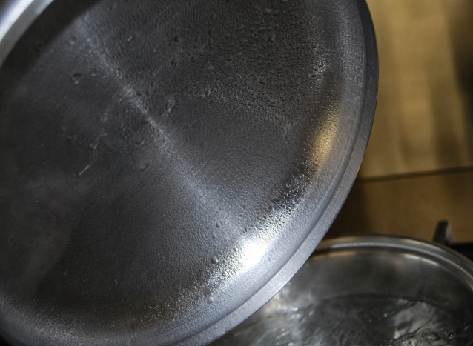
CONDENSAZIONE
Consideriamo la pentola con l’acqua in ebollizione, poggiamo il coperchio sopra nel giro di qualche secondo si riempirà di goccioline.
Cosa è accaduto?
Il vapore a contatto con il metallo freddo del coperchio si è condensato tornando allo stato liquido
Il passaggio dallo stato aeriforme allo stato liquido è detto condensazione
Adesso pensa ad altri esempi di condensazione che farai in classe…

Slide 9
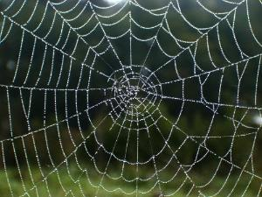
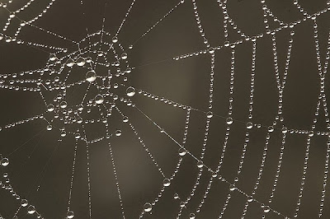
Un esempio particolare di condensazione te lo porto io in aggiunta…
Hai mai visto una cosa simile?
…

Slide 10
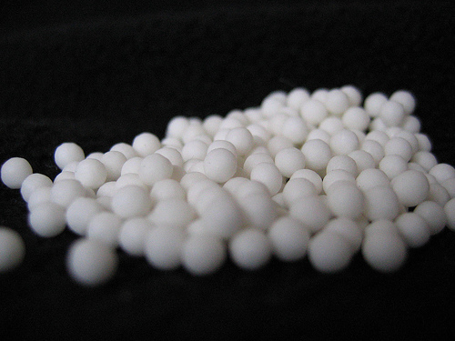
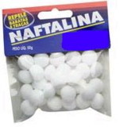
SUBLIMAZIONE
Per sublimazione si intende il passaggio di un corpo dallo stato solido allo stato aeriforme senza passare attraverso lo stato liquido. Un es. di sublimazione è quello della naftalina utilizzata per allontanare le tarme che si nutrono dei vestiti di lana
Nel giro di qualche mese le palline messe nell’armadio diventano più piccole perché sublimano, lasciando il caratteristico odore

Slide 11
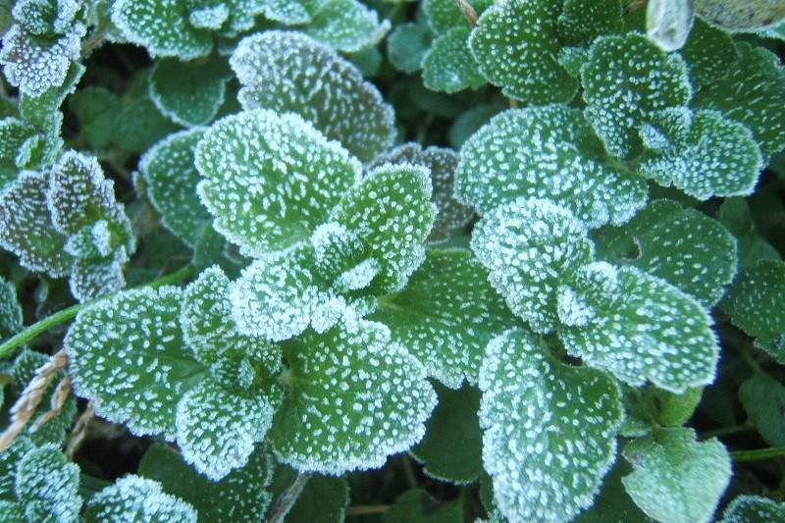
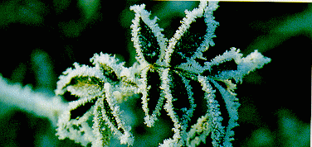
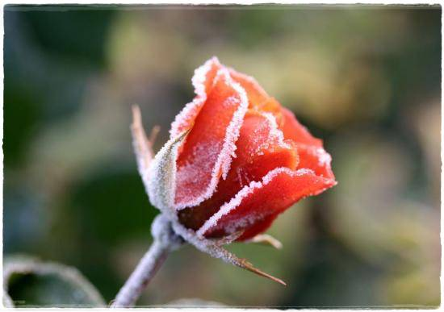
BRINAMENTO
è il passaggio dallo stato aeriforme allo stato solido senza passare per lo stato liquido
Avviene nei periodi dell’ anno in cui di giorno c’è caldo, ma di notte la temperatura scende molto e quindi il vapore formato di giorno brina direttamente in goccioline di ghiaccio che bruciano foglie, gemme e frutti distruggendo il raccolto
Infatti la brina è molto temuta dai contadini

Slide 12
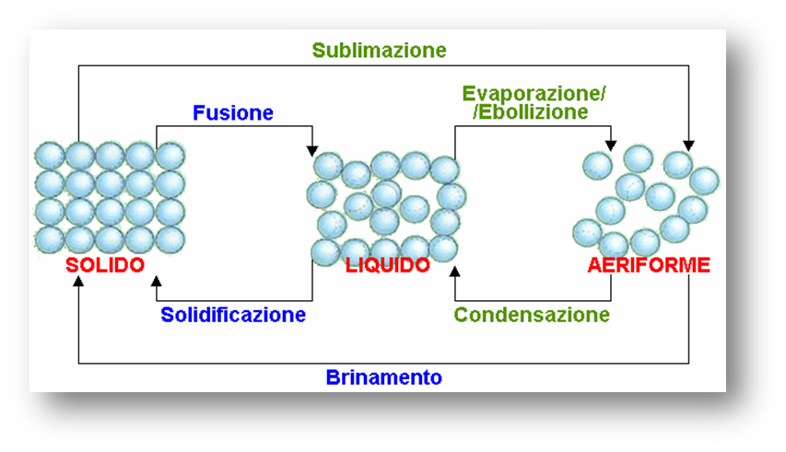
Riassumendo…

Slide 13
Grazie
per la vostra attenzione!!!

